Slide 1

START GAME / PRESS START
师大快跑：点亮校园计划
基于 GIS 与游戏化设计的校园空间探索微信小程序
【第14周】系统设计阶段汇报

Slide 2


微信小程序端
微信云开发
页面层: 首页/图鉴/历史/登陆/成就
云函数入口: sdkpFunctions
服务层: 定位/地图/会话/POI/云调用
Handlers: profile/grid/poi/session/config
空间计算层: 距离/点面/线面/20m缓冲
CloudBase 数据库: userinfo/gridstatus/poi_records/track
本地数据/缓存: campus.js / grid / session

Slide 3


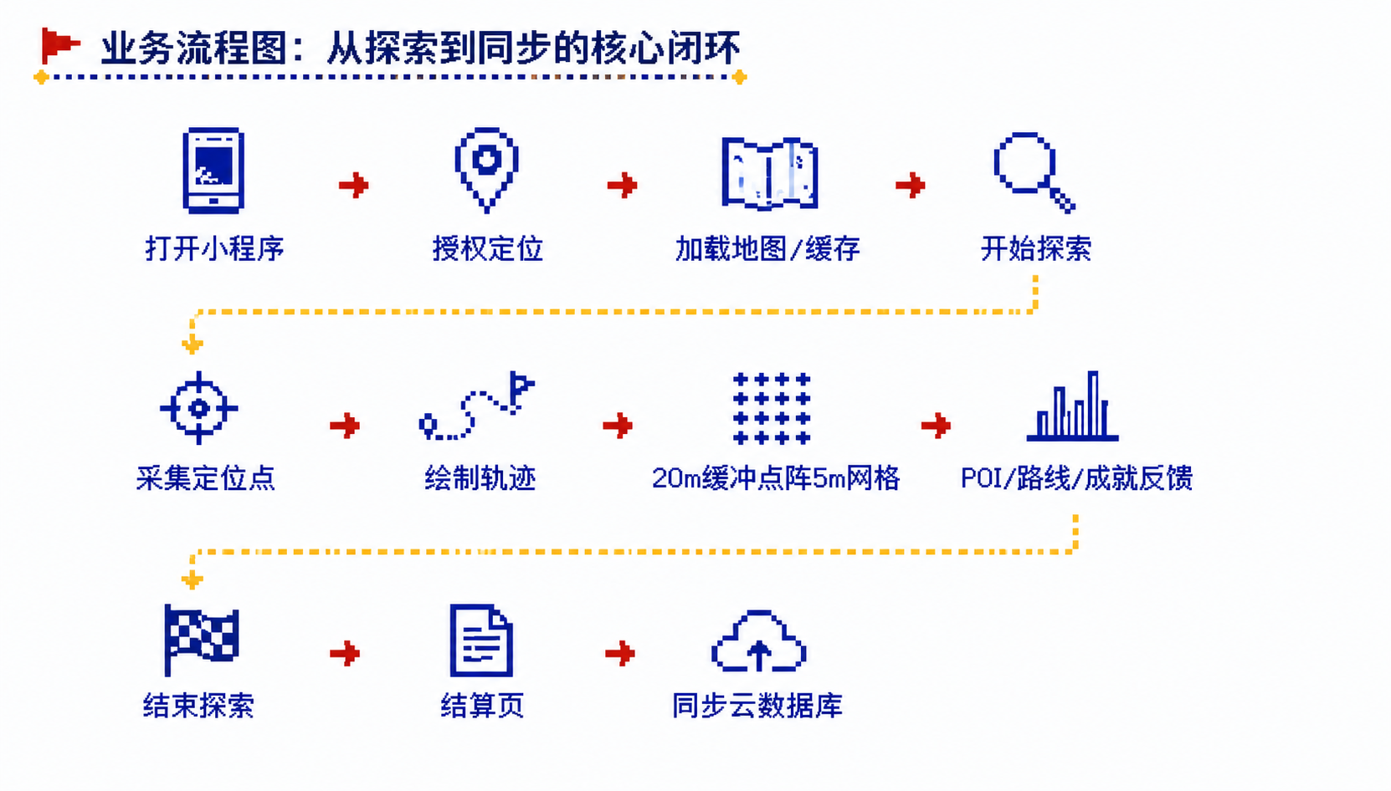







项目背景与问题回顾
传统运动记录更关注里程、速度，校园探索价值未被充分表达。
将运动行为转化为空间覆盖，用地图点亮、地标发现增强动力。
第14周重点转入系统结构、流程和模块详细设计。
业务流程：从探索到同步

Slide 4








系统总体目标
核心闭环
空间表达
游戏化体系
跑通“定位-轨迹-空间判定-点亮-结算-同步”的完整业务链路。
用5m逻辑网格表达校园探索进度，用20m缓冲适配手机GPS误差。
将POI、路线、成就和历史记录组织成可扩展的奖励反馈系统。
数据映射
让云端数据库集合与前端空间对象建立长期、稳定的逻辑关联。

Slide 5

用户对象与使用场景
目标与路径
用户视图 | 对应页面 | 展示价值
探索中 | 首页地图+面板 | 展示GIS与交互
探索后 | 探索结算页 | 展示数据汇总
回看进度 | 历史/图鉴/成就 | 展示数据库规则
目标用户：师大旗山校区在校生。
核心场景：课余散步、地标打卡。
使用路径：地图 ➔ 探索 ➔ 结算。
界面结构： 首页衍生 ➔ 结算/历史/图鉴/成就

Slide 6




系统功能模块分解
核心GIS探索
游戏化反馈
历史与结算
定位与轨迹采集设计
POI（地标）发现判定
单次探索数据汇总
20m缓冲区空间判定
路线挑战（进度计算）
探索历史与详情回看
网格点亮状态更新
成就达成与触发判定
个人成就总览面板
后台与底座
静态地理数据 (campus.js)
微信云开发 (云函数)
本地缓存与同步策略

Slide 7

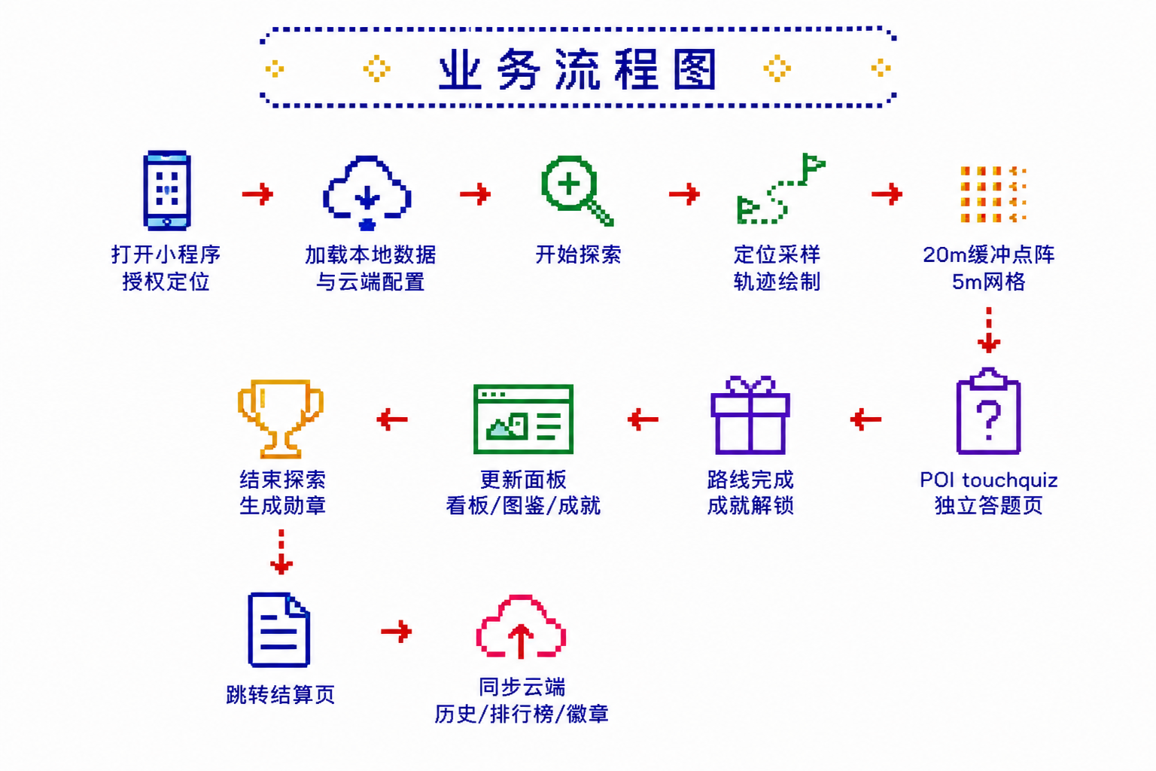






核心业务流程-判定逻辑
5m
20m
任何中心点落在 20m 缓冲区内部的 5m 网格，即判定为“点亮”。

Slide 8




游戏反馈：POI与路线挑战
POI 发现逻辑
预设校园核心地标点（如：星雨剧场）。
轨迹或缓冲区覆盖地标点时，触发“发现地标”通知。
核心计算公式
路线挑战逻辑
预设多条推荐路线（如：情人坡线）。
计算点亮网格与预设网格的重合度。

Slide 9






历史与结算：数据流设计
1. 实时暂存
2. 结束探索
3. 异步同步
探索过程中，里程、耗时、轨迹点和新网格实时写入本地页面变量 (Page.data)。
用户点击结束，暂停定位采集，停止计时，将数据打包至结算页展示摘要。
结算页调用 syncSessionData。云端采用事务原子化更新总里程、网格并插入记录。

Slide 10

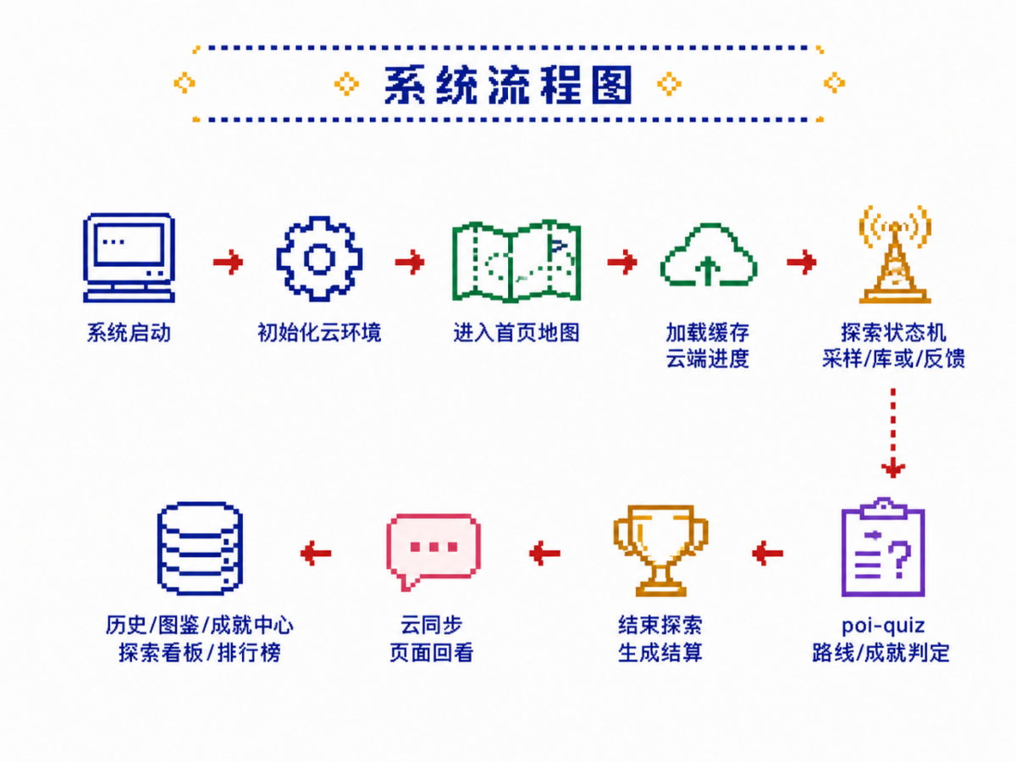






系统流程设计
【启动】 加载本地空间数据、读取云进度。
【探索】 采集定位点，形成轨迹，空间判定。
【结束】 生成摘要，存本地，调云函数写库。
【展示】 图鉴/成就优先读云端，断网走兜底。

Slide 11
模块结构与代码对应
层次 | 代码位置 | 作用
页面层 | miniprogram/pages | 首页、结算、历史、图鉴、成就
组件层 | components/explore-panel | 探索操作与状态展示
服务层 | services/*.js | 定位、地图状态、会话、POI、云调用
空间工具 | utils/spatial.js | 空间距离、相交、缓冲判定
规则数据 | data/campus.js, config.js | 校园空间数据与游戏规则
云函数 | cloudfunctions/sdkp | 数据同步与运行配置

Slide 12

HIPO 图设计
地图与定位
空间点亮
POI与Quiz
路线与成就
结果与云端
I: 校园/GPS P: 渲染/采样 O: 地图/轨迹
I: 轨迹/网格 P: 缓冲过滤 O: 点亮记录
I: 触达/题目 P: 答题判定 O: 发现记录
I: 进度/条件 P: 判定解锁 O: 勋章/路线
I: 会话/统计 P: 同步/排行 O: 看板/历史

Slide 13
核心模块 IPO 设计
模块 | 输入 (Input) | 处理过程 (Process) | 输出 (Output)
地图展示 | 校园空间数据 | 生成polygon/marker | 校园地图界面
定位轨迹 | GPS坐标点 | 采样、弱信号判断、绘线 | 平滑轨迹线
空间点亮 | 轨迹段、网格 | 20m缓冲、过滤、去重 | 新增点亮记录
POI成就 | 点亮结果、规则 | 网格绑定、阈值判断 | 前端反馈事件
云同步 | 会话最终摘要 | 云函数事务写库 | 永久数据库记录

Slide 14

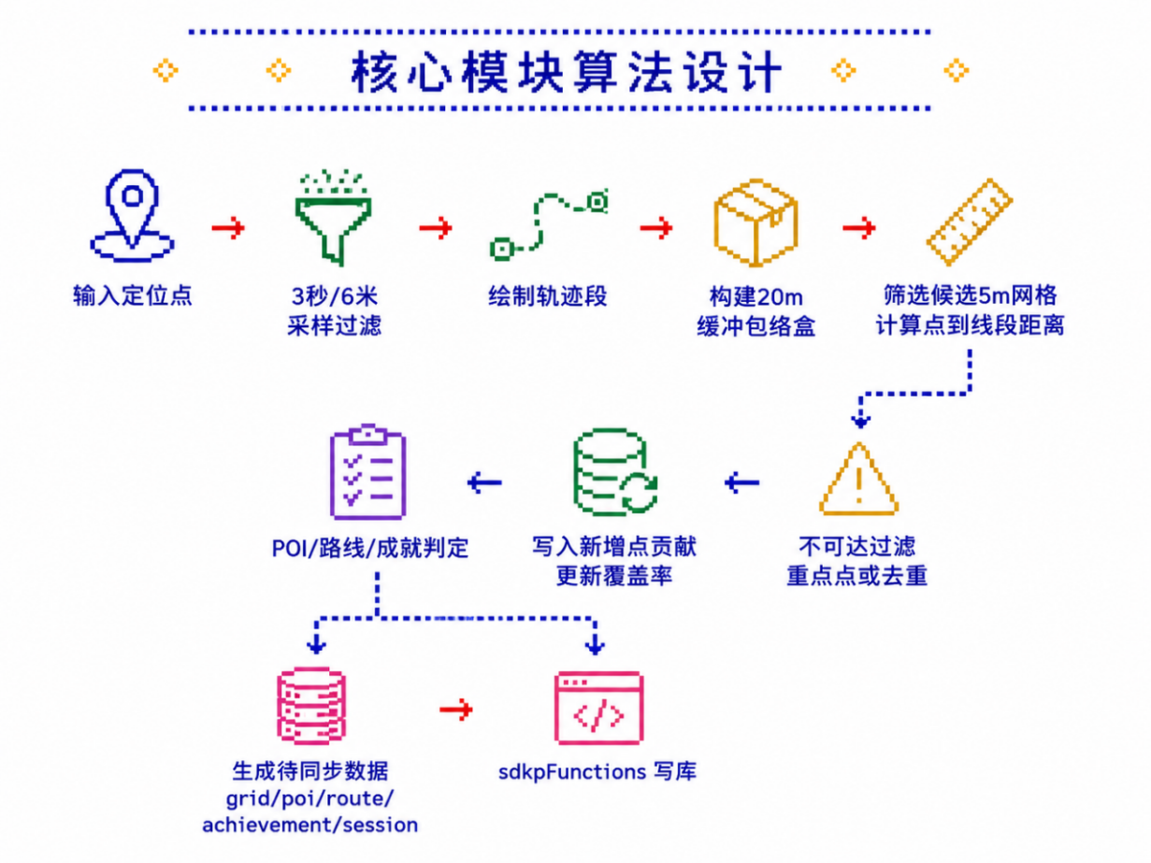





算法：网格 + 缓冲
误差处理：轨迹段按20m缓冲走廊点亮网格。
性能优化：先做包络盒筛选，再算点到线段距离。
过滤机制：湖面等不可达网格不计入探索率。
技术实现：使用轻量JS几何函数实现原生GIS分析。
➔
➔
➔

Slide 15
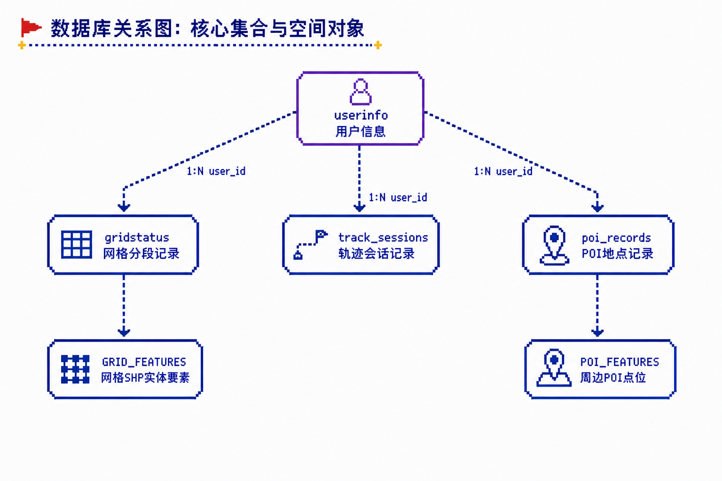
数据库 / 数据组织设计
集合 (Collections) | 用途
userinfo | 用户累计探索进度
gridstatus | 用户-网格点亮关联
poi_records | 用户-POI触发记录
track_sessions | 单次探索会话摘要

Slide 16






界面设计与用户视图
路由结构映射
首页地图：承载定位、轨迹与反馈。
探索结算：展示本次距离、时长、路线成就。
[ INDEX ]
历史记录：读取云端 sessions 数据。
⇩
地标图鉴：结合本地POI和发现记录。
成就中心：网格、路线成就总看板。

Slide 17
当前实现进度
开发状态 | 模块 / 功能
 | 地图、定位轨迹、点亮、POI、成就、结算、图鉴、云同步
 | 真机GPS校准、云函数最新部署、POI触发半径
 | quiz答题弹窗流程、云端动态配置读取兜底
 | 排行榜、群体热力图、社交分享、完整后台管理
已实现
待验证
半成品
未实现

Slide 18

后续完善计划
真机测试验证：完成GPS精度、后台定位、POI触发半径深度校准。
演示模式增强：增加模拟路线功能，保证最终课堂展示效果稳定。
游戏配置上云：逐步把POI、路线、成就规则从本地迁移到云端配置。
体验模块扩展：开发独立的POI答题页、路线详情页与历史详情。
远期扩展方向：校园排行榜、群体热力图、周报生成与微信社交分享。

Slide 19

STAGE CLEAR!
Q & A
当前项目已具备“定位-轨迹-点亮-同步”的 MVP 核心闭环。
系统设计阶段重点夯实架构、模块与算法底座。
后续将全面投入真机调试与游戏化玩法的延展。
感谢老师聆听与指导

